Slide 1
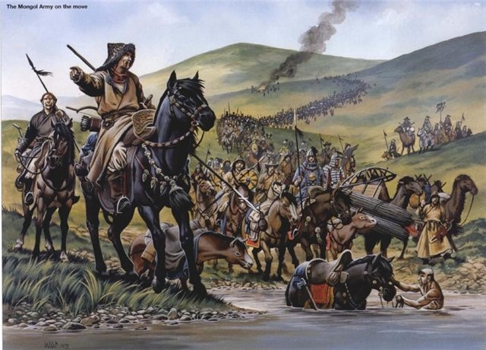
Нашествие с Востока на Русь
Презентацию подготовила
учитель высшей категории
Косырева О.А.
МОУ Уральская СОШ
2013 год

Slide 2
Цели урока:
Познакомить учащихся с ходом монгольского нашествия; подвести учащихся к пониманию того, каковы причины поражения русских княжеств от войск Батыя.
Совершенствовать навыки работы с картой, продолжить формирование умений анализировать исторические документы, исследовать причины событий.
Формирование чувства сопереживания, гордости и уважения к подвигам предков.

Slide 3
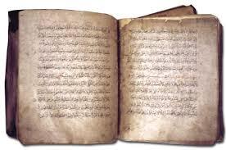
В XII веке монгольские племена кочевали в степях Забайкалья и северной части современной Монголии. Главным занятием монголов было кочевое скотоводство. Земледелия монголы не знали. Жилище монголов представляло собой юрту (войлочный шатер сборной конструкции). При переезде с места на место юрта ставилась на повозку. На установку юрты тратилось не более часа, а на ее разборку и того меньше.

Slide 4
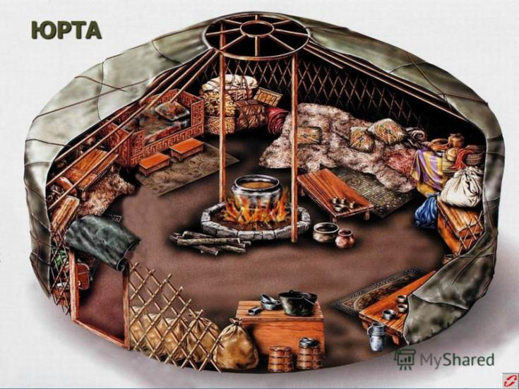
Конструкция юрты
При переезде с места на место юрта ставилась на повозку. На установку юрты тратилось не более часа, а на ее разборку и того меньше.

Slide 5
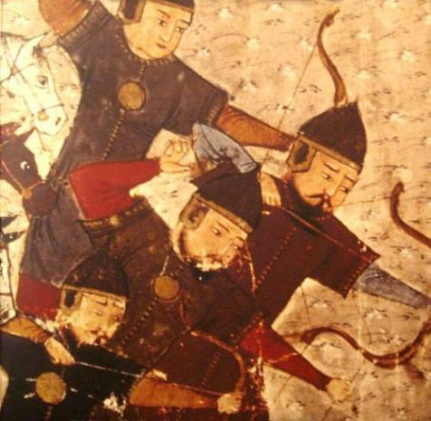
Огромное монгольское войско отличалось высокой боеспособностью, жизненной дисциплиной, четкой организацией. Армия делилась на десятки, сотни, тысячи, а высшей единицей считался один тысячный отряд – тумен (тьма). В войске поддерживалась строгая дисциплина.

Slide 6
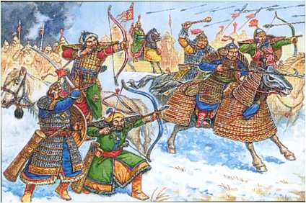
Огромное монгольское войско отличалось высокой боеспособностью, жизненной дисциплиной, четкой организацией.

Slide 7
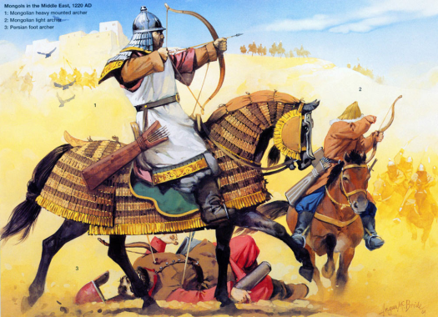
Воины и военачальники

Slide 8
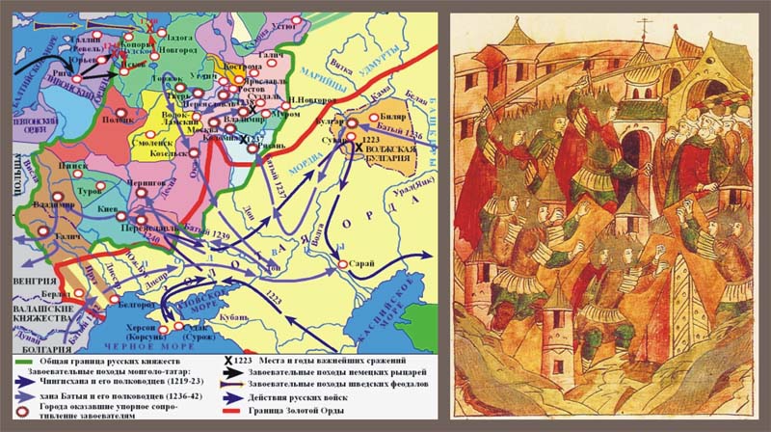
У Русского государства появился опасный сосед.

Slide 9
Причины военных успехов монголов:
Четкая структура монгольского войска.
Единое командование.
Жесточайшая дисциплина.
Коллективная ответственность за поведение в бою.
Особые приемы боя: ложное отступление.

Slide 10
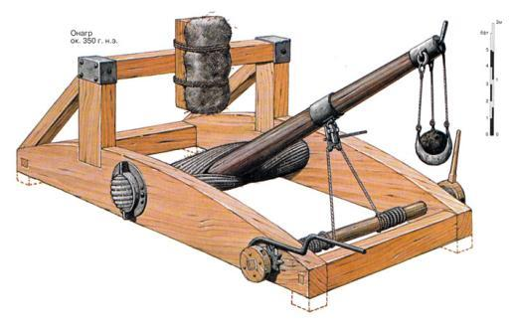
Стенобитные орудия монголов

Slide 11
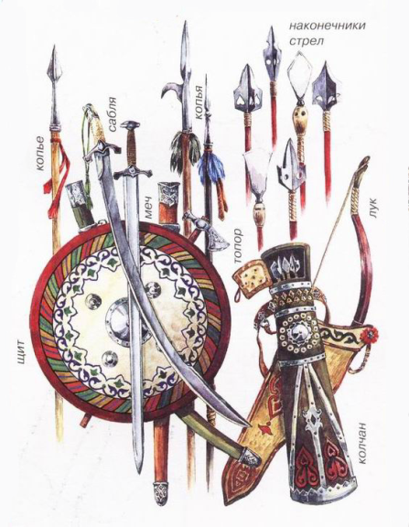
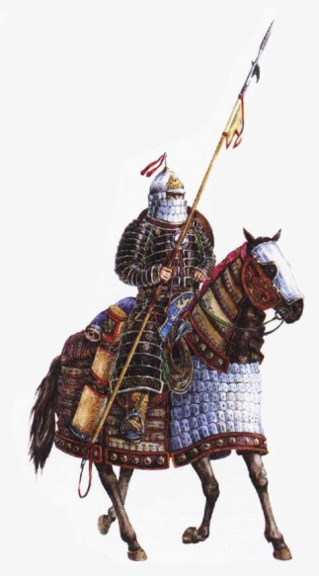
Вооружение татаро-монгол

